Slide 1

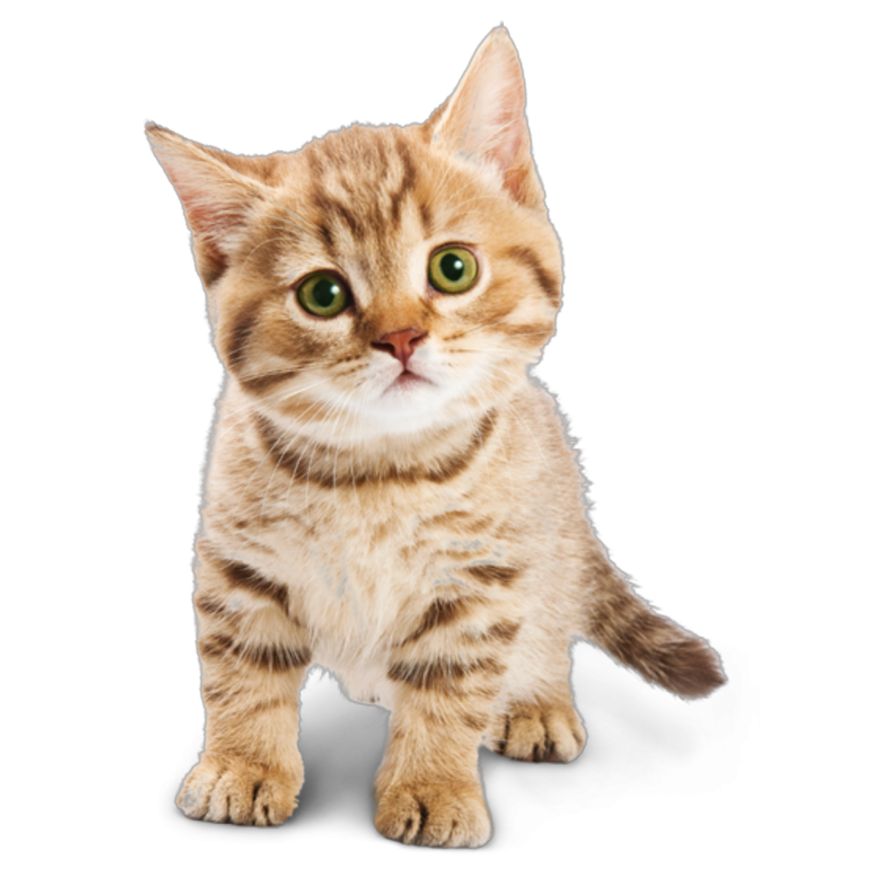
База данных хранения пород кошек
Федоров И.А., R4240, ISU 370113

Slide 2
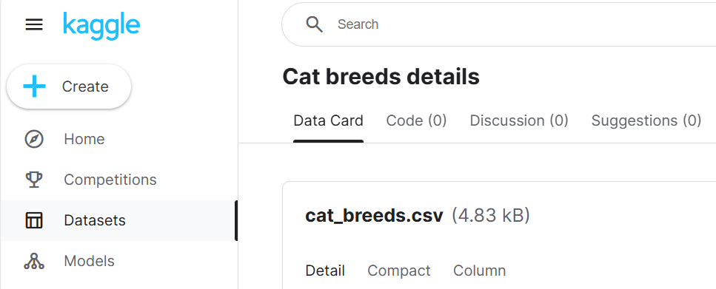
Данные 1
В качестве начальных данных выбран датасет: https://www.kaggle.com/datasets/warcoder/cat-breeds-details
1

Slide 3
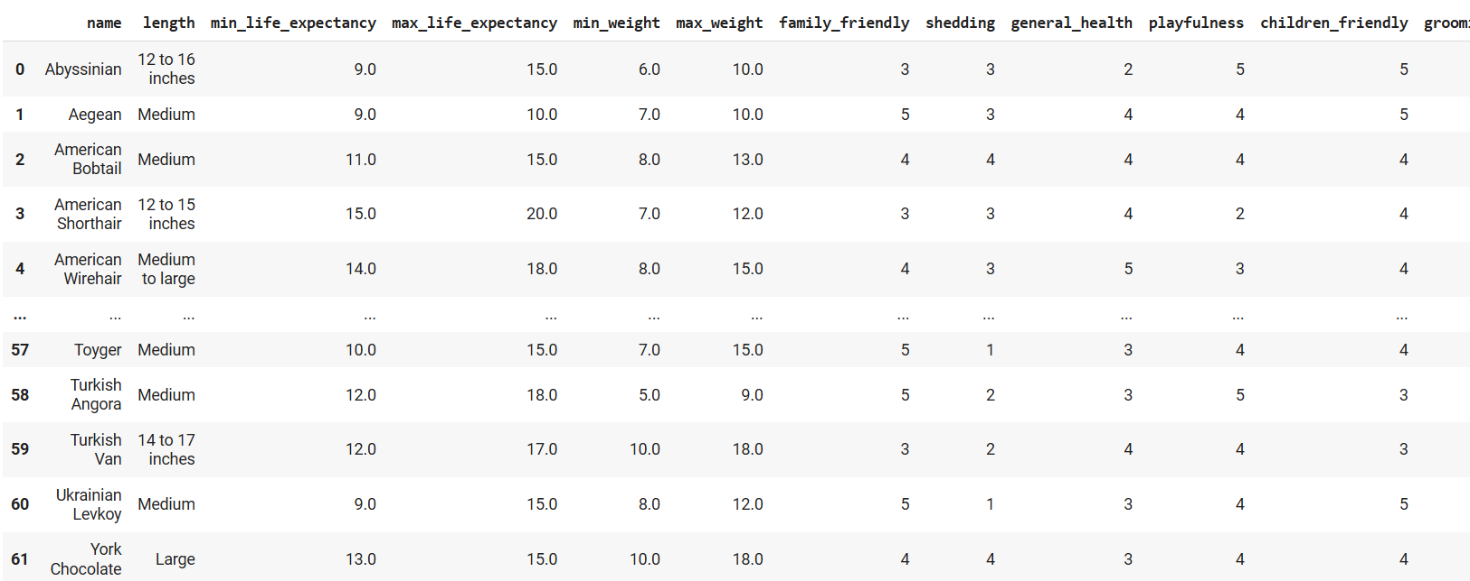
Данные 2
Внешний вид данных
2

Slide 4
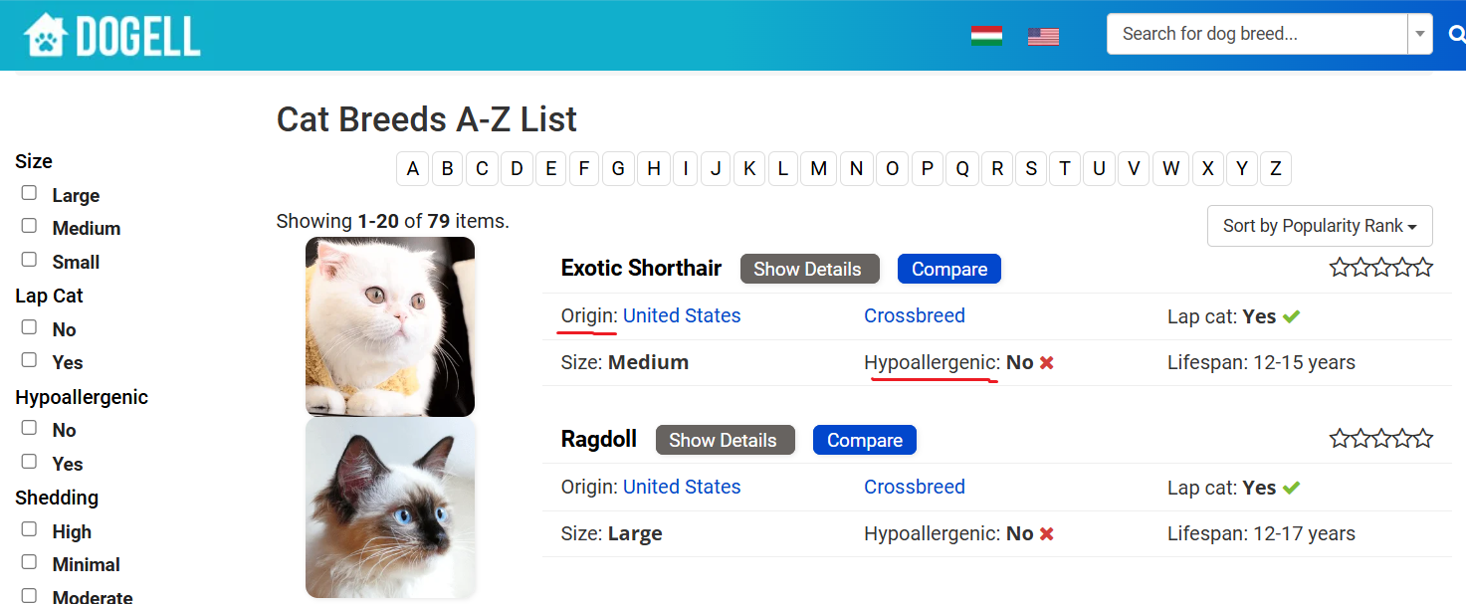
Данные 3
Сайт для дополнительных данных
Был использован сайт для дополнительных данных
https://dogell.com/en/cat-breeds
3

Slide 5
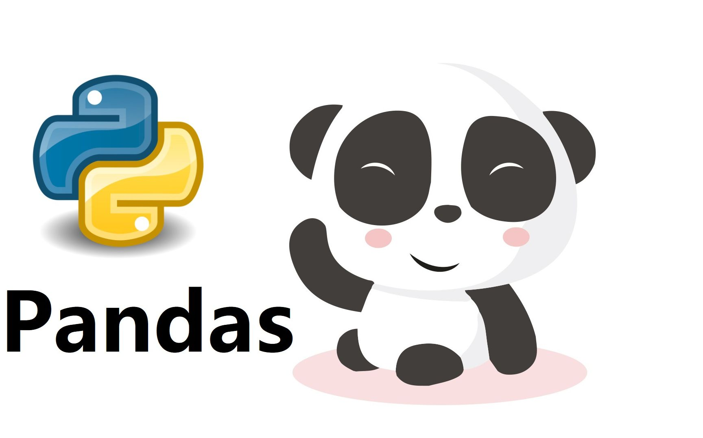



Данные 4
Подготовка датасета | Парсинг данных
Использованы pandas и numpy Импорт данных, удаления дубликатов, сохранение данных в csv-файлы Нормализация данных для дальнейшего сохранения (столбец длины, тип значений и т.д.) Объединение датасета и данных парсинга Разбиение на разные datafram-ы для удобного импорта в БД | Использованы requests и BeautifulSoup4 Получение страниц и запрос к серверу Обработка пагинации для анализа всех пород с сайта Парсинг ссылок на картинки, страну (origin) и свойство «гипоаллегенность» Формирование и сохранение dataframe в csv файл для объединения
4

Slide 6
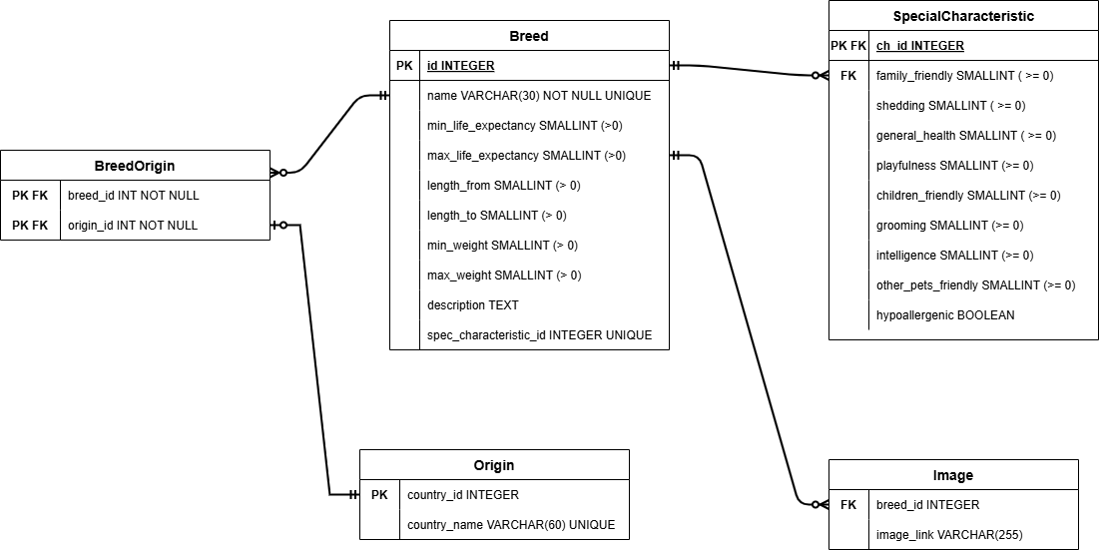
ER диаграмма БД (postgresql)
5

Slide 7
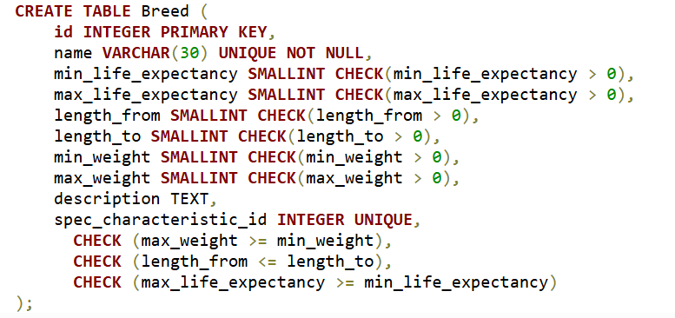
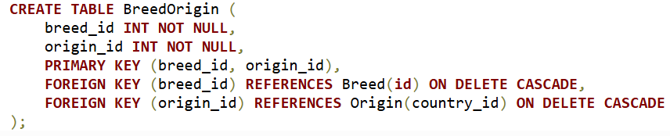
Создание таблиц 1
6

Slide 8
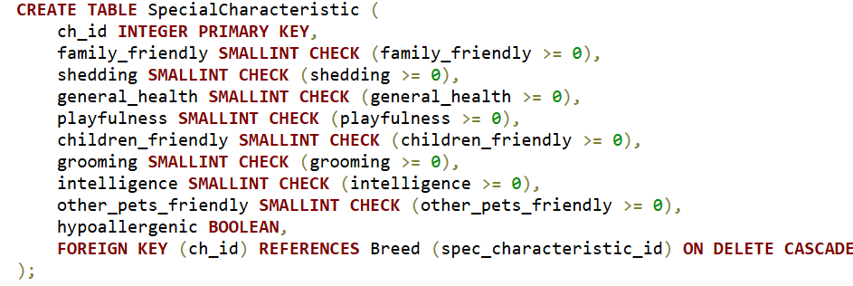
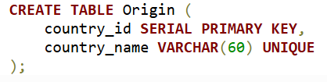
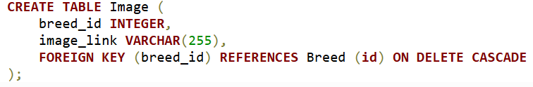
Создание таблиц 2
7

Slide 9
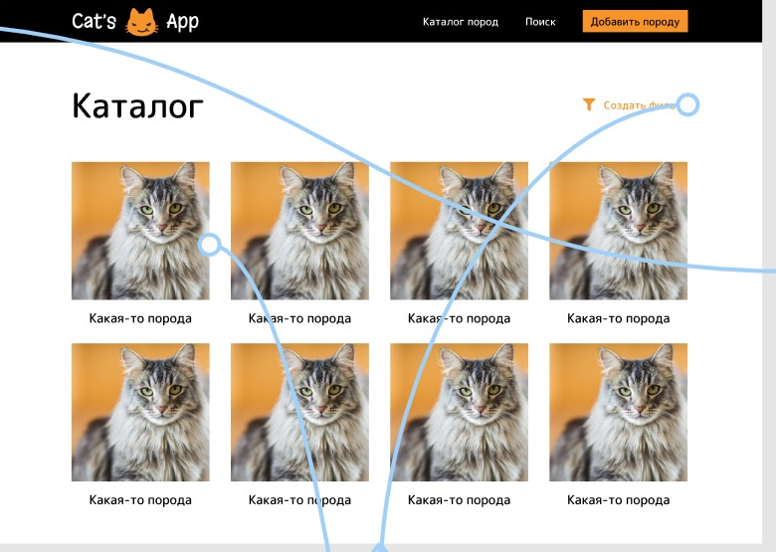
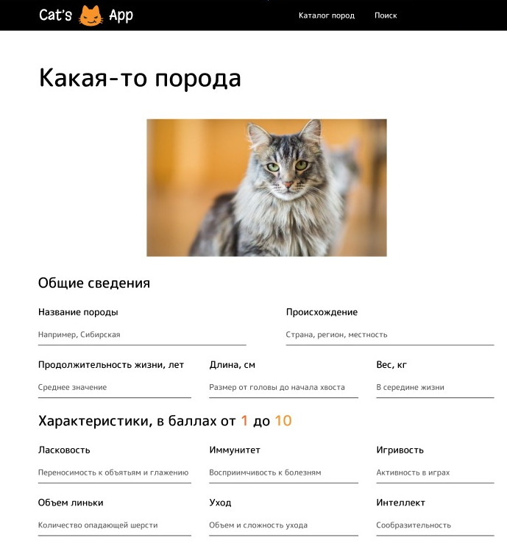
Пример возможного интерфейса для понимания сценариев
«Сетка пород» с краткими хар-ками
Страница с конкретной породой

Slide 10
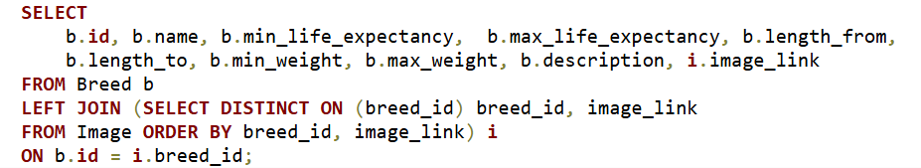
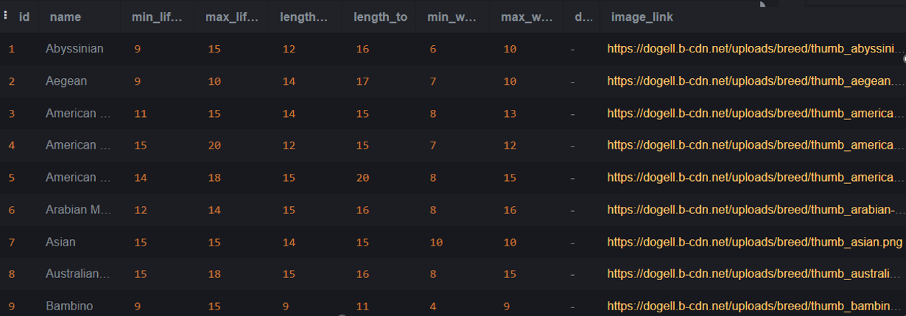
Запрос кратких данных для «сетки» пород

Slide 11
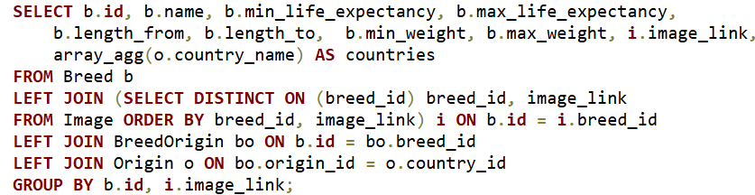
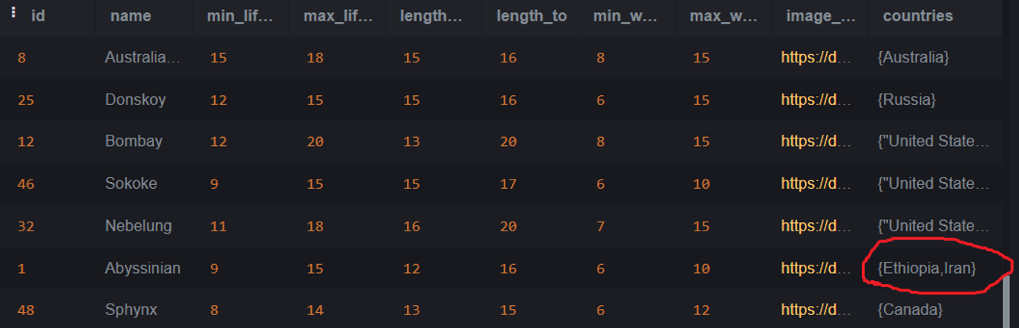
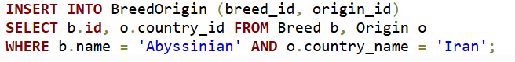
Запрос данных для «сетки» пород (со странами)

Slide 12
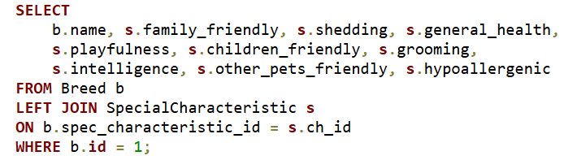
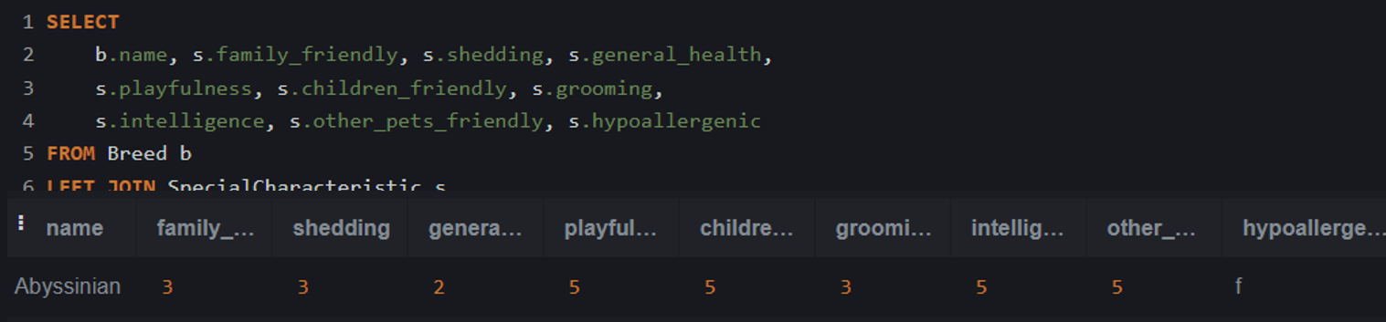
Доп. запрос для страницы конкретной породы

Slide 13
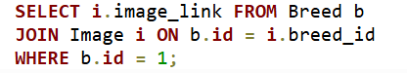
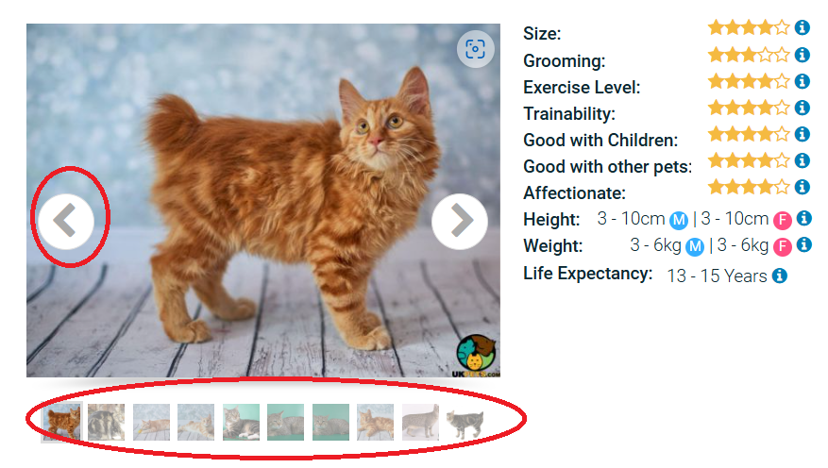
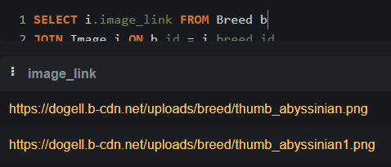
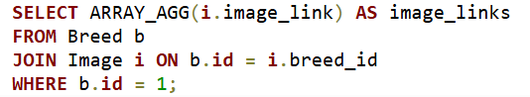
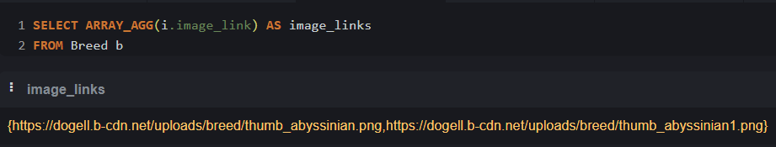
Получение картинок породы (галерея для конкретной)
Сценарий где понадобится

Slide 14
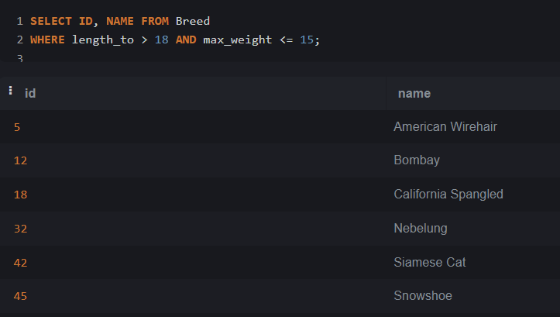
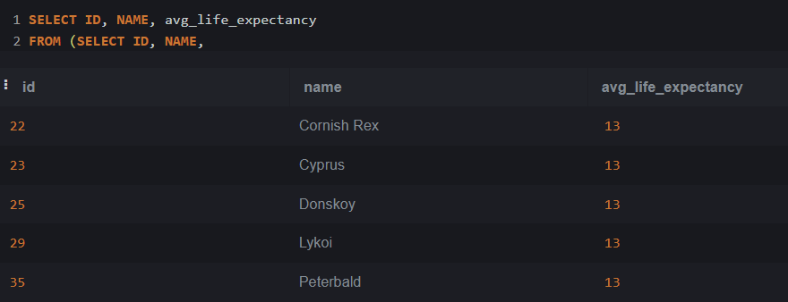
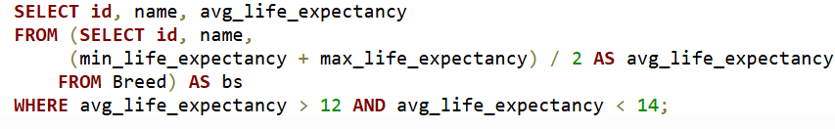
Фильтрационные запросы 1
Поиск длинных, но не толстых котов
«Маложивущих» не хотим, но и на пенсии долго «содержать» нежелательно

Slide 15
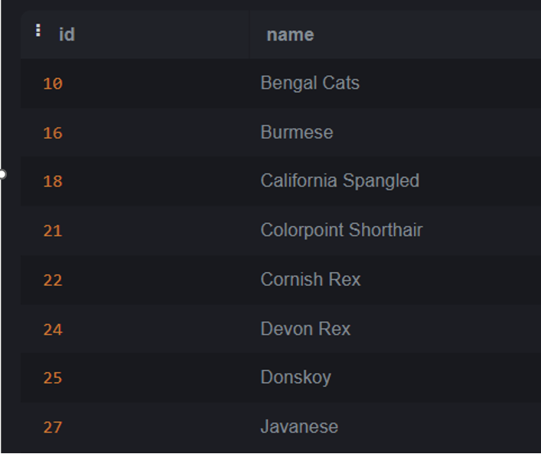
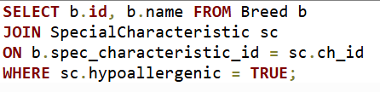
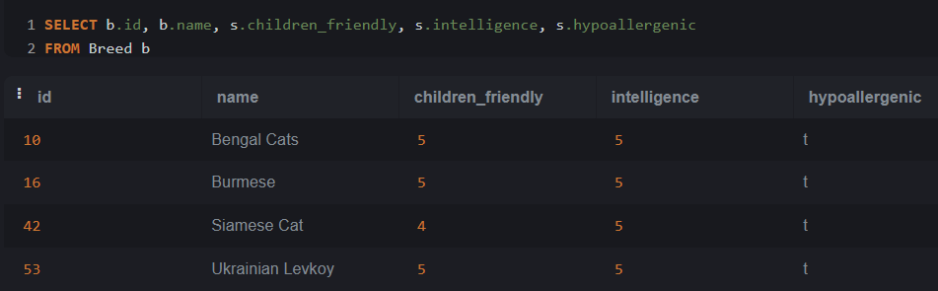
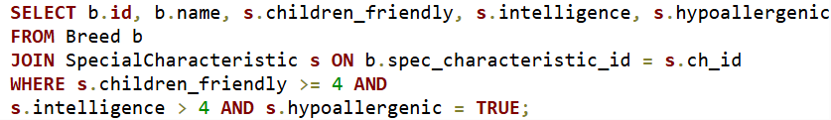
Фильтрационные запросы 2
У нас аллергия, так что нужны гипоаллегенные
Более полная фильтрация (по двум таблицам)

Slide 16

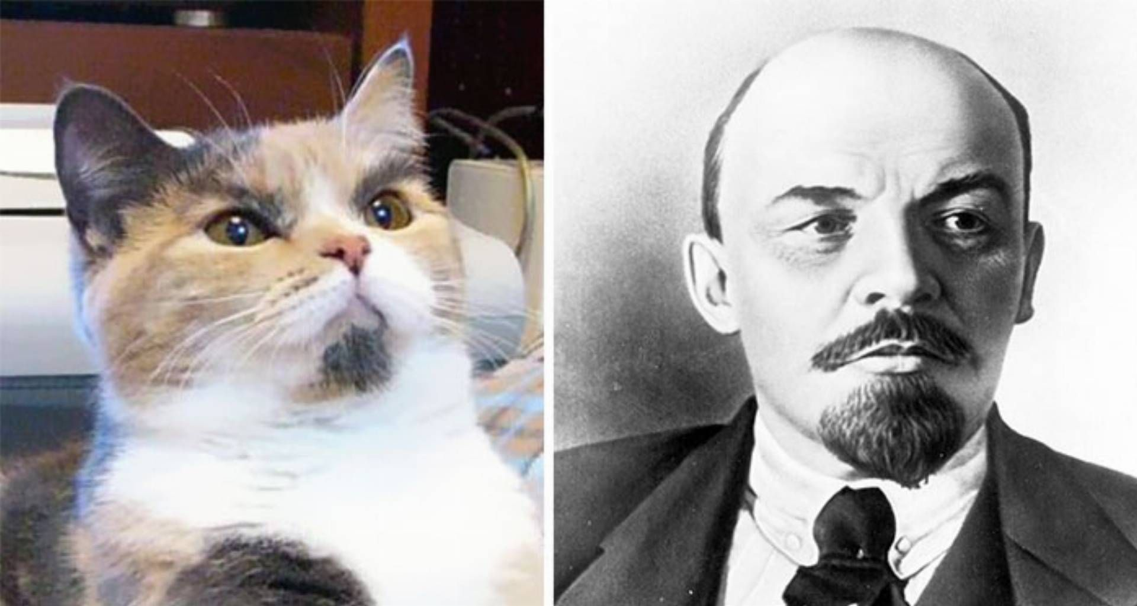
Заключение
В результате работы были освоены навыки:
Навыки программирования на ЯП Python
Работы с библиотеками pandas и numpy для обработки данных;
Работы с инструментами парсинга BeautifulSoup и requests;
Работы с реляционными базами данных и языком запросов SQL;
14

Slide 17

Спасибо за внимание!
370113@edu.itmo.ru
fan115-1@yandex.ru
https://t.me/IF115_1

Slide 18
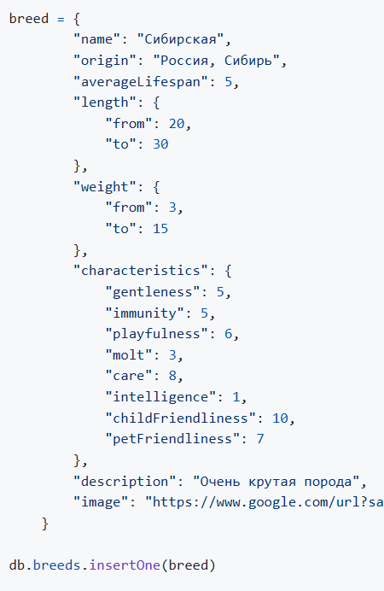
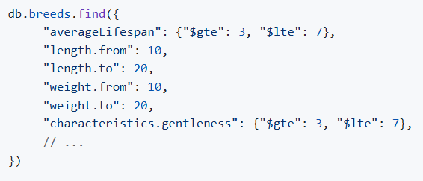

Дополнение
Тематика хранения пород позволяет использовать и нереляционные базы данных, как например MongoDB. Пример работы (сокращены некоторые поля) приведен ниже:
MongoDB может быть быстрее по скорости запросов, за счет структуры и хранения в одной «таблице»

